Slide 1






Tiếng việt 4

Slide 2
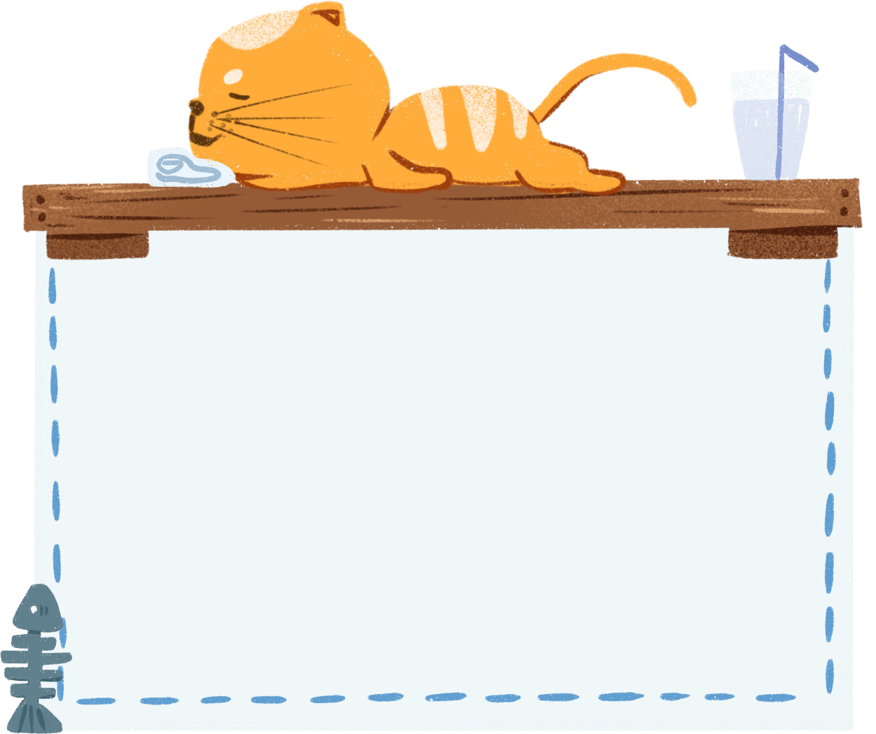
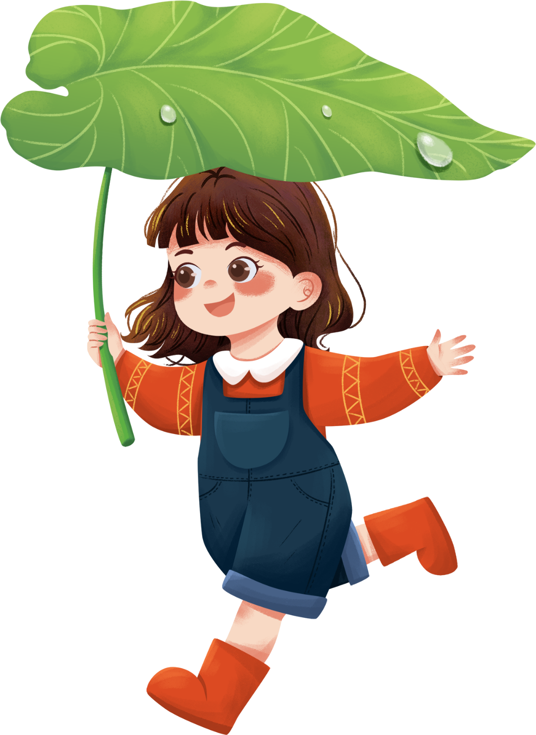


Ôn Tập
Ôn tập
Tuần 10 – Tiết 7

Slide 3
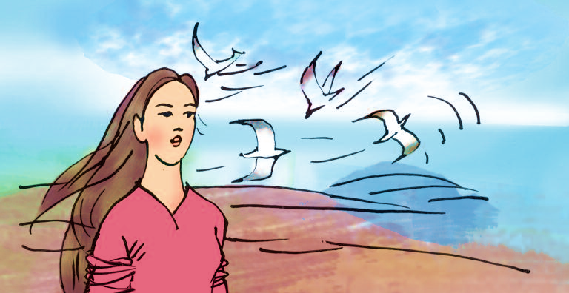

Quê hương
Quê hương
Theo Anh Đức

Slide 4





Quê hương
Chị Sứ yêu biết bao nhiêu cái chốn này, nơi chị oa oa cất tiếng khóc đầu tiên, nơi quả ngọt, trái sai đã thắm hồng da dẻ chị. Chính tại nơi này, mẹ chị đã hát ru chị ngủ. Và đến lúc làm mẹ, chị lại hát ru con những câu hát ngày xưa...
Chị Sứ yêu Hòn Đất bằng cái tình yêu hầu như là máu thịt. Chị thương ngôi nhà sàn lâu năm có cái bậc thang, nơi mà bất cứ lúc nào đứng đó, chị cũng có thể nhìn thấy sóng biển, thấy xóm nhà xen lẫn trong vườn cây, thấy ruộng đồng, thấy núi Ba Thê vòi vọi xanh lam cứ mỗi buổi hoàng hôn lại hiện trắng những cánh cò.
Ánh nắng lên tới bờ cát, lướt qua những thân tre nghiêng nghiêng, vàng óng. Nắng đã chiếu sáng lòa cửa biển. Xóm lưới cũng ngập trong nắng đó. Sứ nhìn những làn khói bay lên từ các mái nhà chen chúc của bà con làng biển. Sứ còn thấy rõ những vạt lưới đan bằng sợi ni lông óng vàng, phất phơ bên cạnh những vạt lưới đen ngăm, trùi trũi.
Nắng sớm đẫm chiếu người Sứ. Ánh nắng chiếu vào đôi mắt chị tắm mượt mái tóc, phủ đầy đôi bờ vai tròn trịa của chị.
Theo Anh Đức

Slide 5





THỢ SĂN HẠT DẺ
THỢ SĂN HẠT DẺ
Notes:
Game của cô Uyên Uyên

Slide 6






Tên vùng quê được tả trong bài văn là gì?
A
B
Ba Thê
Hòn Đất
C
Không có tên
Notes:
Game của cô Uyên Uyên

Slide 7

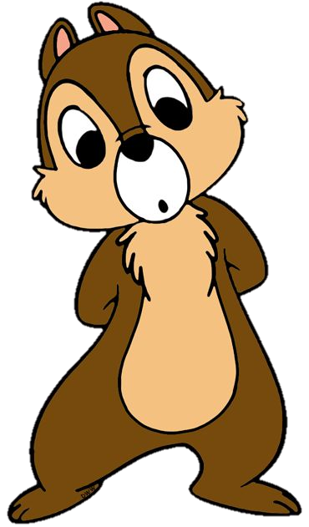
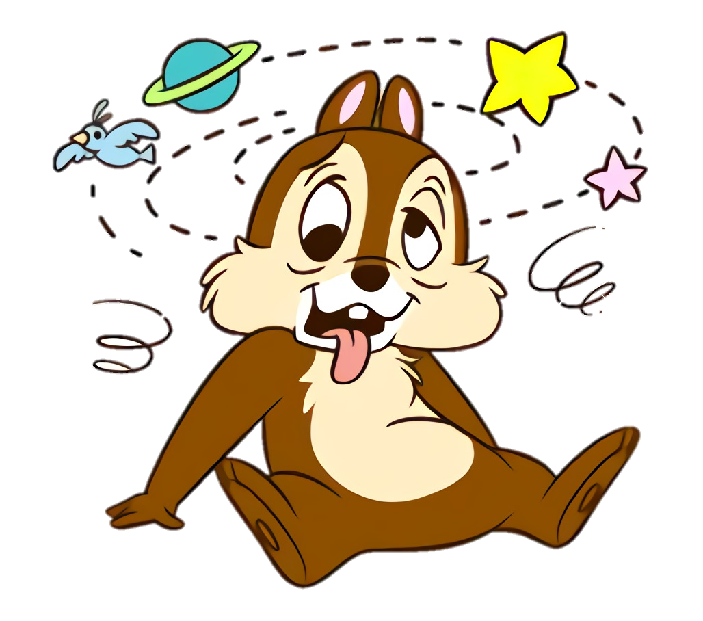

Sai mất rồi!!!
Notes:
Game của cô Uyên Uyên

Slide 8
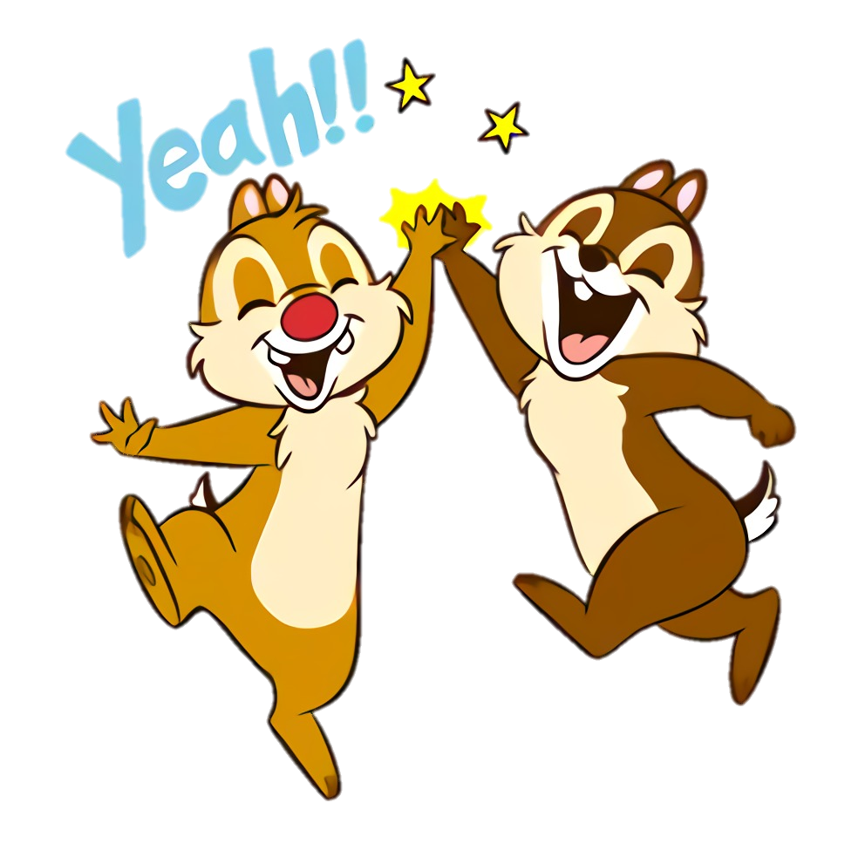




Đúng rồi!
+1
Notes:
Game của cô Uyên Uyên

Slide 9
Quê hương chị Sứ là:
A
B
Thành phố
Vùng núi
C
Vùng biển
Notes:
Game của cô Uyên Uyên

Slide 10
Sai mất rồi!!!
Notes:
Game của cô Uyên Uyên

Slide 11
Đúng rồi!
+1
Notes:
Game của cô Uyên Uyên

Slide 12
Những từ ngữ nào giúp em trả lời đúng câu hỏi 2?
A
B
Các mái nhà chen chúc
Núi Ba Thê vòi vọi xanh lam
C
Sóng biển, cửa biển, xóm lưới, làng biển, lưới
Notes:
Game của cô Uyên Uyên

Slide 13
Sai mất rồi!!!

Slide 14
Đúng rồi!
+1

Slide 15
Những từ ngữ nào cho thấy núi Ba Thê là một ngọn núi cao?
A
B
Xanh lam
Vòi vọi
C
Hiện trắng những cánh cò
Notes:
Game của cô Uyên Uyên

Slide 16
Sai mất rồi!!!

Slide 17
Đúng rồi!
+1

Slide 18
Tiếng “yêu” gồm những bộ phận cấu tạo nào?
A
B
Chỉ có vần
Chỉ có vần và thanh
C
Chỉ có âm đầu và vần
Notes:
Game của cô Uyên Uyên

Slide 19
Sai mất rồi!!!

Slide 20
Đúng rồi!
+1

Slide 21
Bài văn trên có 8 từ láy. Theo em, tập hợp nào dưới đây thống kê đủ tám từ láy đó?
A
Oa oa, da dẻ, vòi vọi, nghiêng nghiêng, chen chúc, phất phơ, trùi trùi, tròn trịa.
B
Vòi vọi, nghiêng nghiêng, phất phơ, vàng óng, sáng loà, trùi trũi, tròn trịa, xanh lam.
C
Oa oa, da dẻ, vòi vọi, chen chúc, phất phơ, trùi trũi, tròn trịa, nhà sàn.
Notes:
Game của cô Uyên Uyên

Slide 22
Sai mất rồi!!!

Slide 23
Đúng rồi!
+1

Slide 24


Nghĩa của chữ tiên trong đầu tiên khác nghĩa với chữ tiên nào dưới đây?
A
B
Tiên tiến
Trước tiên
C
Thần tiên
Notes:
Game của cô Uyên Uyên

Slide 25
Sai mất rồi!!!

Slide 26
Đúng rồi!
+1

Slide 27

Bài văn trên có mấy danh từ riêng?
A
Đó là:
Một từ
B
Hai từ
Sứ, Hòn Đất,
Ba Thê
C
Ba từ
Notes:
Game của cô Uyên Uyên

Slide 28
Sai mất rồi!!!

Slide 29
Đúng rồi!
+1

Slide 30



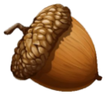



No bụng rồi!!!
No bụng rồi!!!
Notes:
Game của cô Uyên Uyên

